Slide 1





Подготовка и проведение
единого государственного экзамена
по информатике
в компьютерной форме (КЕГЭ)
Чмелёва Елена Николаевна,
главный эксперт отдела обеспечения ГИА Регионального центра оценки качества образования Орловской области
2024 год

Slide 2






Ключевые особенности использования технологии доставки ЭМ по сети «Интернет»
Один интернет-пакет с ЭМ на дату – предмет экзамена
Экзамен по информатике
в компьютерной форме
(КЕГЭ)
В интернет-пакет с ЭМ добавляются КИМ для станции КЕГЭ
Один интернет-пакет загружается и на станции организатора для печати ЭМ,
и на станции КЕГЭ
ИК состоит только из бланка регистрации
Сканирование бланков регистрации выполняется
в аудиториях ППЭ
Станции организатора
Станции КЕГЭ
Резервные станции КЕГЭ

Slide 3

Ключевые особенности проведения экзамена по информатике (КЕГЭ)
У каждого участника КЕГЭ автоматизированное рабочее место без выхода
в сеть «Интернет»
На станции КЕГЭ установлен перечень стандартного ПО, утвержденный приказом Департамента
(от 29 февраля 2024 года № 276)
Код активации экзамена участники КЕГЭ вводят самостоятельно
Ответы вносятся участником экзамена
на станцию КЕГЭ и в дальнейшем экспортируются
Время до окончания экзамена, отображаемое на станции КЕГЭ, является ориентировочным, время начала и окончания экзамена объявляется организатором и записывается на доске
По окончании выполнения экзаменационной работы участник экзамена должен перенести в бланк регистрации контрольную сумму, которая отобразится на станции КЕГЭ, а организатор должен убедиться в правильности переноса

Slide 4
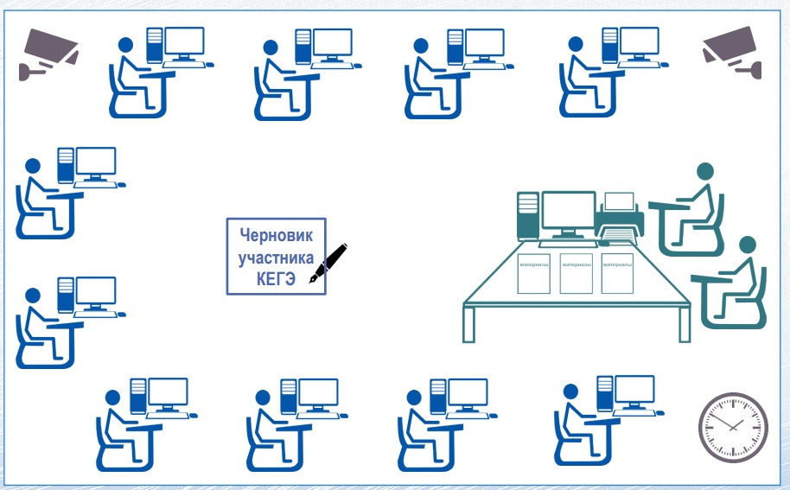
Наиболее предпочтительная расстановка рабочих мест участников КЕГЭ – по периметру аудитории спиной в центр

Slide 5
Подготовка к проведению КЕГЭ
Аудитории | Штаб ППЭ | Резервное оборудование
Станции КЕГЭ (без выхода в Интернет), на каждого участника (на станции должны быть установлены: ПО «Станция КЕГЭ»; текстовые редакторы; редакторы электронных таблиц; среды программирования) Станция организатора (без выхода в Интернет) Принтер Сканер Черновик КЕГЭ, инструкция по использованию ПО, приложение к паспорту станции КЕГЭ – на каждого участника | ЛК ППЭ (с выходом в Интернет) Станция штаба ППЭ (без выхода в Интернет) Принтер Сканер Флеш-накопители для переноса данных Флеш-накопители для сохранения ответов | Резервные станции (без выхода в Интернет) – 1 резервная на каждые 5 основных USB-модем Флеш-накопители

Slide 6
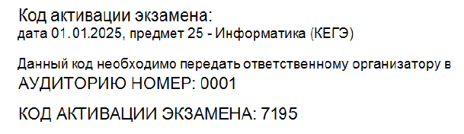
Формирование кода активации экзамена
Код активации необходим для инициализации начала выполнения
экзаменационной работы: вводится на станции КЕГЭ участником экзамена.
Сформируйте отчет с кодом активации экзамена
Нажмите кнопку «Отчет» и выберите папку для сохранения файла отчета.
В результате будет сформирован png-файл с отчетом, в котором приведен
код активации экзамена для соответствующей аудитории
Сформированный файл отчета технический специалист переносит на компьютер
с принтером, распечатывает и передает руководителю ППЭ для использования

Slide 7
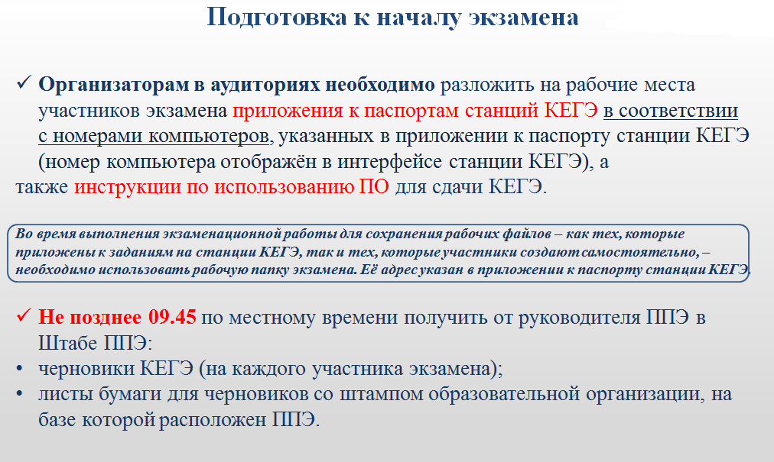

Slide 8
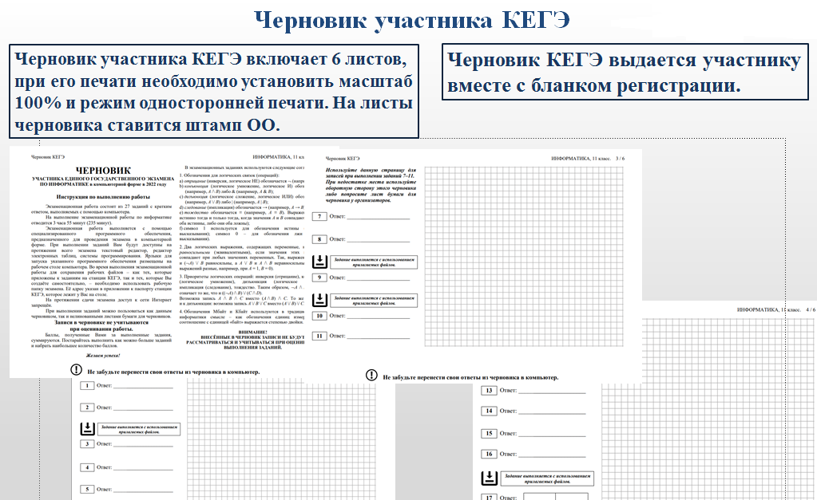

Slide 9
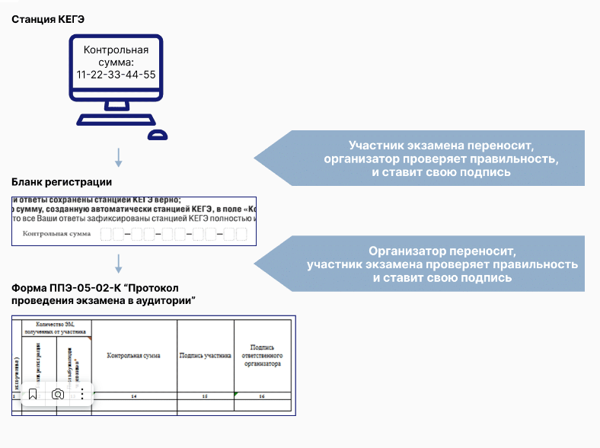

Slide 10

Замена станции КЕГЭ
Основная станция КЕГЭ
Резервная станция КЕГЭ
В случае выхода из строя основной станции КЕГЭ и продолжения выполнения экзаменационной работы участником КЕГЭ на резервной станции необходимо НАПРАВИТЬ в ОРЦОКО (57_monitoring@orcoko.ru) служебную записку.
Служебную записку пишет технический специалист, который производил замену станции КЕГЭ.
В служебной записке необходимо указать:
1) аудиторию, в которой произошел технический сбой;
2) место в аудитории, на котором сидел участник
Обязательный контроль загрузки ответов участника с РЕЗЕРВНОЙ станции КЕГЭ

